Slide 1
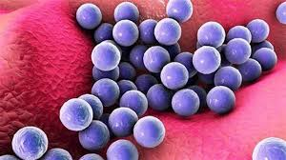
Σταφυλόκοκκοι
Μάθημα: Μικροβιολογία ΙΙ
Τμήμα: Γ΄ Βοηθός Ιατρικών και Βιολογικών Εργαστηρίων
Καθηγήτρια: Βασιλείου Άννα
2022-23

Slide 2
Σταφυλόκοκκοι
Gram +
Σφαιρικοί κόκκοι
Διάμετρος ≈ 1 μ
Ακίνητοι
Αερόβιοι
Βρίσκονται κατά ομάδες και μοιάζουν σαν τσαμπιά από σταφύλια
Δεν έχουν:
Έλυτρο
Βλεφαρίδες
Σπόρους κ.α.
Είναι παθογόνοι για τον άνθρωπο και τα ζώα

Slide 3
Σταφυλόκοκκοι Κυριότερες θέσεις εγκατάστασης:
Δέρμα
Βλεννογόνοι
Προκαλούν:
Εντοπισμένες λοιμώξεις συνήθως στο δέρμα

Slide 4
Σταφυλόκοκκοι Παθογόνα είδη:
Staphylococcus aureus (χρυσίζων)
Staphylococcus epidermidis

Slide 5
Staphylococcus aureus (χρυσίζων)
Gram +
Κόκκος
Σταφυλοειδείς σχηματισμοί ή άτακτα
Ακίνητος
Άσπορος
Αερόβιος
Χωρίς έλυτρο

Slide 6
Staphylococcus aureus (χρυσίζων) Καλλιέργεια:
θρεπτικά υλικά:
Κοινά
Εμπλουτισμένα
Εκλεκτικά
Συνθήκες:
Αερόβιες
Προαιρετικά αναερόβιες
Καταλληλότερη θερμοκρασία 37º C, 24h
(αναπτύσσεται και στους 10-40 º C)
Αποικίες:
Στρογγυλές
Λείες
Φουσκωτές
Περιγεγραμμένες

Slide 7
Διαχωρισμός θρεπτικών υλικών/ υποστρωμάτων σύμφωνα με τα μικρόβια που αναπτύσσονται σε αυτά.
 | Κοινά | Εμπλουτισμένα | Εκλεκτικά | Διαχωριστικά ή Διαφοροποιητικά
Αναπτύσσονται | Όλα τα μικρόβια | Μερικά Μικρόβια | Μόνο ένα είδος μικροβίου | Μικρόβια όπου τα διαχωρίζουμε λόγω της ιδιότητας που ελέγχει το θρεπτικό υλικό
Παράδειγμα | Θρεπτικός Ζωμός | Αιματούχο άγαρ | Chapman agar ΙΙ | Mac Conkey agar ΙΙ

Slide 8
Staphylococcus aureus (χρυσίζων)
Ζώνη αιμόλυσης

Slide 9
Επίχρισμα Staphylcoccus aureus

Slide 10
Εντοπισμένη δερματική λοίμωξη

Slide 11
Βιοχημικές Ιδιότητες
S. Aureus
Παραγωγή |  |  | Διάσπαση
Καταλάση | Κοαγκουλάση | Dnase | Γλυκόζης | Μαννιτόλης
+ | + | + | + | +
Διάκριση
Σταφυλόκοκκων/Στρεπτόκοκκων
Διάκριση παθογόνων μη παθογόνων
Διάκριση παθογόνων μη παθογόνων

Slide 12
Δοκιμασία Καταλάσης

Slide 13
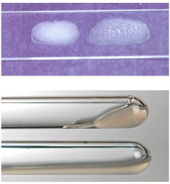
Δοκιμή Πηκτάσης/Κοαγκουλάσης (διάκριση παθογόνων/μη παθογόνων σταφυλόκοκκων)
Πηκτάση:
Ένζυμο που προκαλεί πήξη του κίτρινου ή οξαλικου πλάσματος του αίματος
Μετατρέπει το ινωδογόνο → ινώδες

Slide 14
Αντιγονική σύσταση-τοξίνες
Αιμολυσίνες (α,β,γ,δ)
Λευκοκτονίνες
Εντεροτοξίνες (A, B, C, D, E)
Υαλουρονιδάση
Επιδερμολυτική τοξίνη

Slide 15
Παθογόνος Δράση
Πυώδης φλεγμονή
Αποστήματα εσωτερικών οργάνων
Εμπυήματα κοιλοτήτων
Ενδοκαρδίτιδα
Οστεομυελίτιδα
Πνευμονία
Μηνιγγίτιδα
Τροφικές δηλητηριάσεις κ.α.

Slide 16
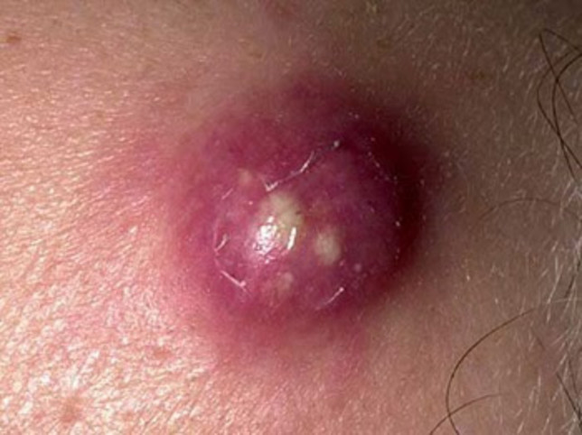
Παθογόνος δράση Πυώδεις, φλεγμονώδεις σταφυδοκοκκικές νόσοι (δοθιήνας)

Slide 17
Υλικά-δείγματα προς καλλιέργεια
Πύον (αποστήματα, πληγές, εγκαύματα)
Πτύελα (π.χ. πνευμονία)
Υλικό των αναπνευστικών οδών και όχι του στόματος
Εμέσματα
Αίμα (π.χ. οστεομυελίτιδα, ενδοκαρδίτιδα)
Ούρα (π.χ. κυστίτιδα, πυελονεφρίτιδα, λοίμωξη μετά τη χρήση καθετήρα)
Ανώτερα ρινικά επιχρίσματα
ΕΝΥ κ.α.

Slide 18
Staphylococcos epidermidis (Σταφυλόκοκκος επιδερμικός)
Gram +
Κόκκος
Άσπορος
Αερόβιος
Ακίνητος
Λεπτό έλυτρο
Σταφυλοειδείς σχηματισμούς ή άτακτα

Slide 19
Staphylococcos epidermidis (Σταφυλόκοκκος επιδερμικός) Καλλιέργεια:
θρεπτικά υλικά:
Κοινά
Εμπλουτισμένα
Εκλεκτικά
Συνθήκες:
Αερόβιες
Καταλληλότερη θερμοκρασία 37º C, 24h
Αποικίες:
Αιματούχο:
Λευκές
Κυκλικές
Αιμόλυση
Γλοιώδεις (ορισμένα στελέχη)
Chapman:
Λευκές

Slide 20
Staphylococcos epidermidis (Σταφυλόκοκκος επιδερμικός)

Slide 22
Βιοχημικές Ιδιότητες Staphylococcos epidermidis
Staphylococcos epidermidis
Παραγωγή |  |  | Διάσπαση
Καταλάση | Κοαγκουλάση | Dnase | Γλυκόζης | Μαννιτόλης
+ | - | - | + | -

Slide 23
Αντιγονική σύσταση-τοξίνες
Αιμολυσίνη – ε τοξίνη

Slide 24
Παθογόνος Δράση
Μετεγχειρητικές λοιμώξεις
Μέση ωτίτιδα
Χρόνιες δερματοπάθειες
Τραυματικές λοιμώξεις

Slide 25
Εργαστηριακή διάγνωση
Πύον
Αίμα
Ούρα υγρά κατακλίσεων

